Slide 1


Slide 2
Цель: формировать интерес к окружающему миру и экологическое сознание, рассказать детям о влиянии человека на Землю, познакомить детей с праздником День Земли (20 марта).
Задачи:
формировать ответственность за совершение разнообразных
действий в окружающей среде;
- познакомить с праздником Земли.

Slide 3
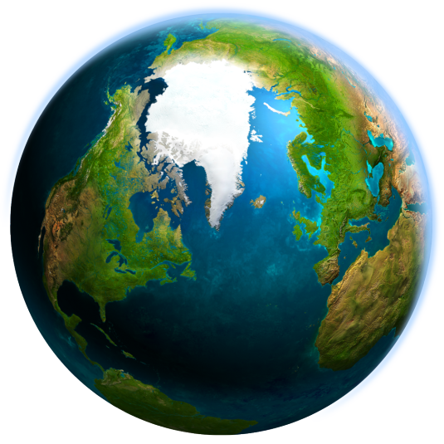
У каждого человека есть свой дом, и у каждого животного есть свой дом.
И у насекомых, цветов и деревьев есть дом. А как можно назвать наш общий дом?
ЗЕМЛЯ

Slide 4
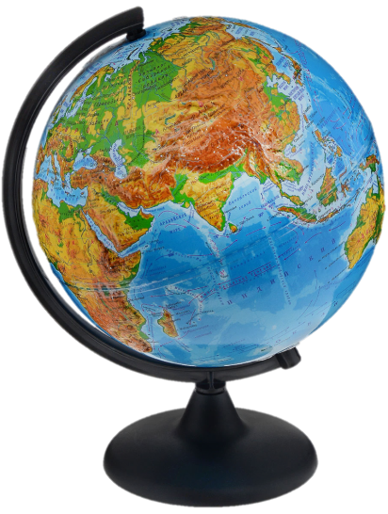
Что это такое?
ГЛОБУС
Глядя на него, мы можем многое узнать о нашей планете: например, какой формы Земля?
ОНА КРУГЛАЯ ПОХОЖА НА ШАР
Каким цветом обозначена на глобусе суша?
КОРИЧНЕВЫМ, СВЕТЛО-КОРИЧНЕВЫМ, ЖЕЛТЫМ, ЗЕЛЕНЫМ.

Slide 5
Много ли на нашей планете воды?
ВОДЫ БОЛЬШЕ, ЧЕМ СУШИ.
Каким цветом она обозначена на глобусе?
ВОДА ОБОЗНАЧЕНА СИНИМ, ГОЛУБЫМ, БЕЛЫМ ЦВЕТАМИ.

Slide 6
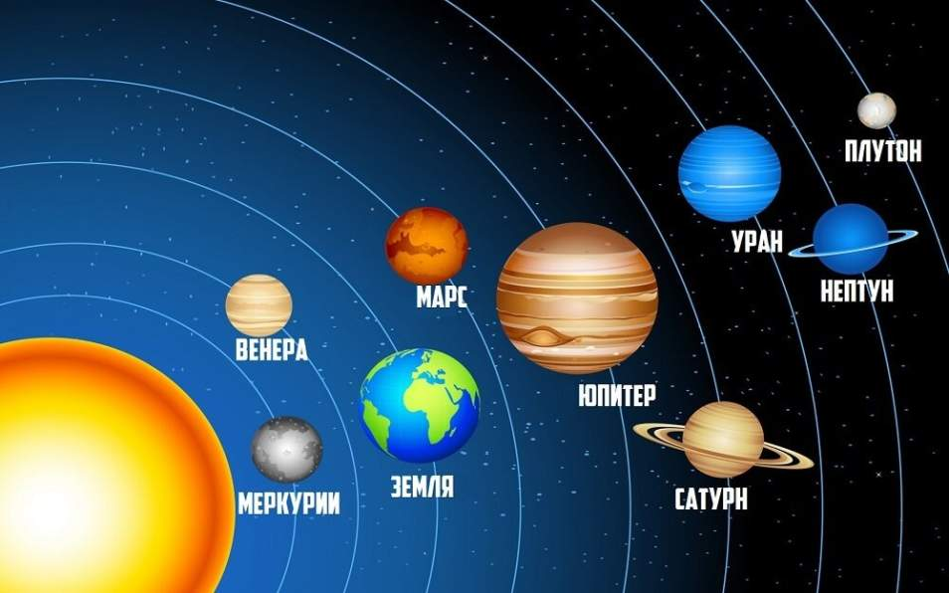
Наша планета самая красивая из всех планет. Какие ещё планеты вы знаете?

Slide 7

Земля – это общий чудесный дом для всех людей, зверей и птиц.
Природа имеет важное значение в жизни каждого человека. Ведь, кроме красоты и прекрасного настроения, она дает человеку то, без чего жить не возможно.
А что именно, ты узнаешь, когда отгадаешь загадки:
Не огонь, а больно жжет.
Не пекарь, а печет.

Slide 8
Через нос проходит в грудь,
И обратно держит путь.
Он - невидимый, и все же
Без него прожить не можем.
ВОЗДУХ
Без воздуха мы не можем жить
Воздух нужен для дыхания, человек может прожить несколько дней без пищи, без воды, а вот без воздуха он может прожить лишь несколько минут.
Воздушная оболочка Земли – как одеяло. Она защищает Землю от сильного нагрева и остывания.

Slide 9
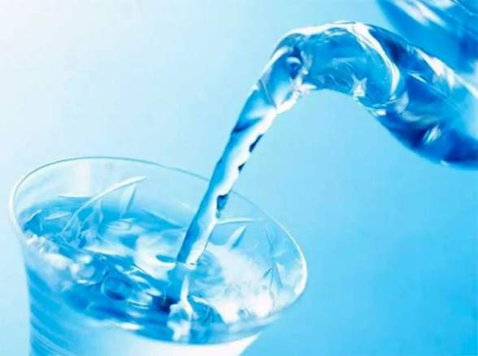
Меня пьют, меня льют,
Всем я нужна, кто такая я?
Без чего же невозможна жизнь на Земле?
СОЛНЦЕ
ВОЗДУХ
ВОДА

Slide 10
Наша планета очень красива
А как ты думаешь, от человека зависит красота природы?
ЗАВИСИТ, ПОТОМУ ЧТО ЛЮДИ САЖАЮТ ЛЕСА, ОБЕРЕГАЮТ ЖИВОТНЫХ, КОРМЯТ ПТИЦ, ОЧИЩАЮТ РЕКИ И Т. Д.
А всегда ли человек помогает природе? Может ли он губить природу? Как?
ЧЕЛОВЕК ЗАГРЯЗНЯЕТ РЕКИ, ВЫРУБАЕТ ЛЕСА, ОТЛАВЛИВАЕТ ЖИВОТНЫХ, ПТИЦ, РЫБУ, ЗАГРЯЗНЯЕТ ВОЗДУХ И Т. Д.

Slide 11
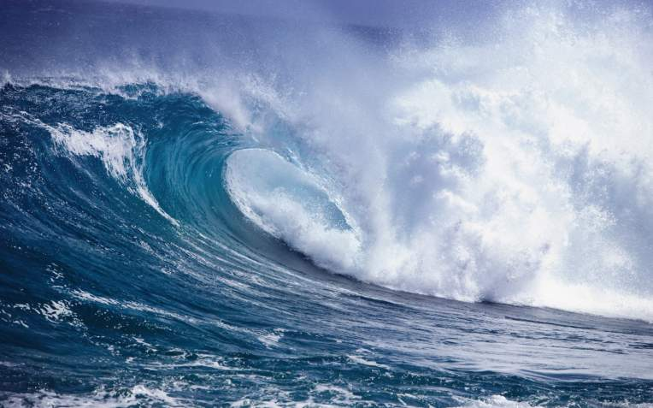
На Земле есть океаны
Океаны представляют собой огромные массы воды, находящиеся в постоянном движении и имеющие иногда несколько километров в глубину.

Slide 12
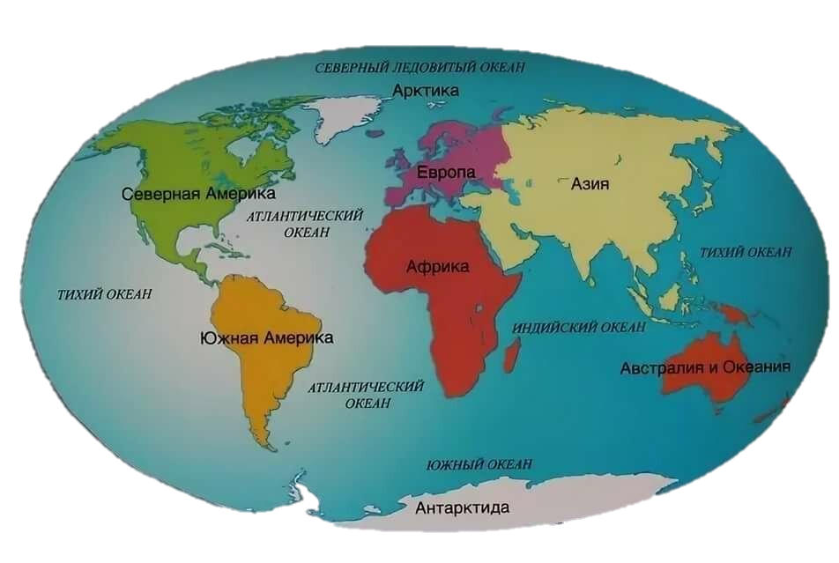

Slide 13
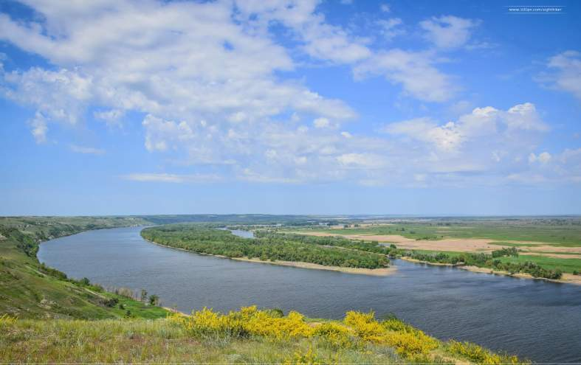
Реки
На нашей планете тысячи рек и речушек. Одни быстрые, бурные, другие спокойные, неторопливые.

Slide 14
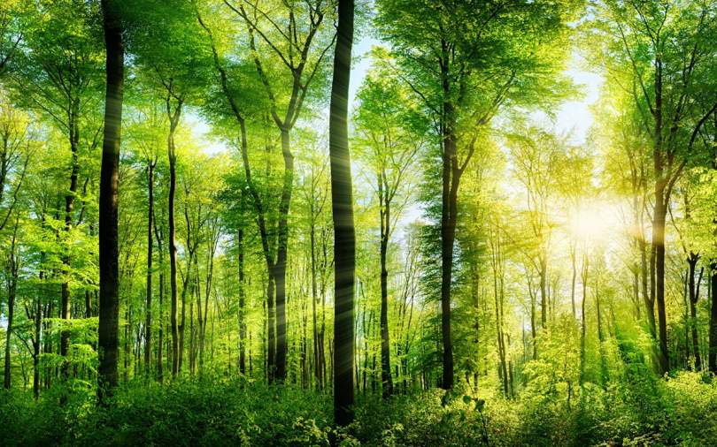
Леса
Леса – легкие нашей планеты .
Деревья обеспечивают пищу и кров животным и помогают сохранить воздух чистым

Slide 15
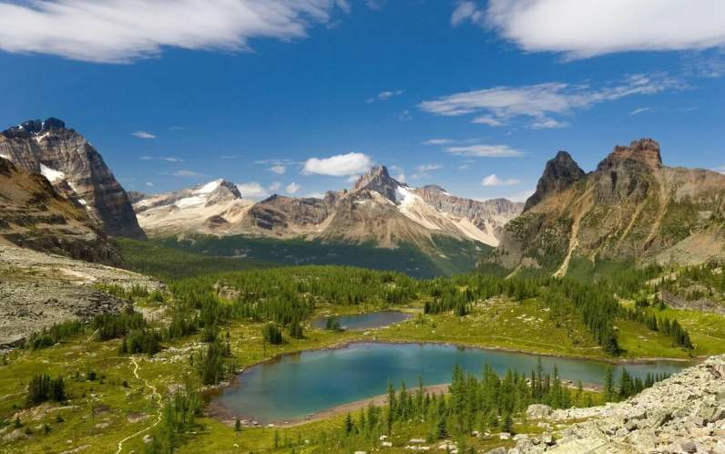
Горы
Горы – каменная одежда Земли.

Slide 16
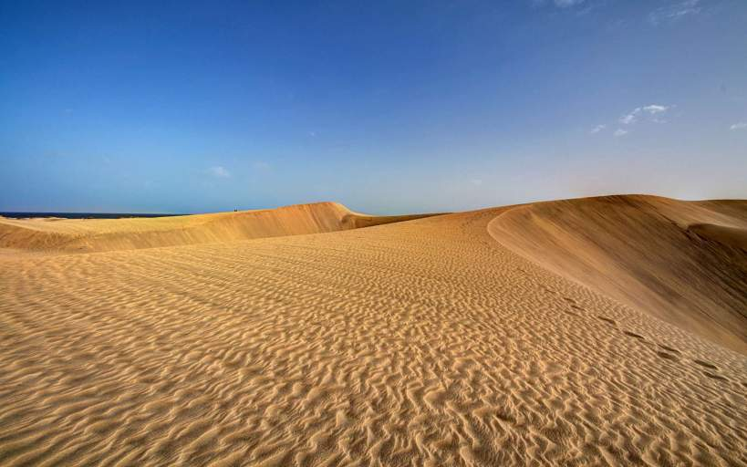
Пустыни
В пустыне почти не бывает дождей, поэтому растений и животных очень мало. Ветер сдувает песок в огромные холмы, которые называются барханы.

Slide 17
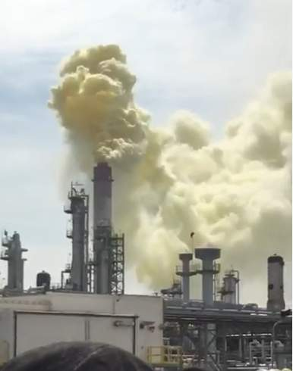
Научившись использовать богатства Земли, люди облегчили нашу жизнь. Но при этом люди портят планету. Промышленные предприятия, электростанции, машины выделяют дым и газы в атмосферу.
Это загрязняет воздух, нанося тем самым ущерб нашему здоровью и убивая природу.

Slide 18
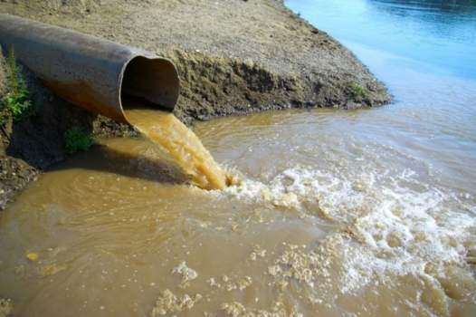
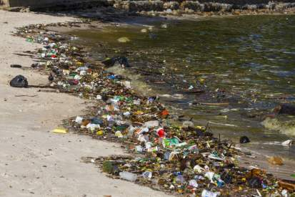
Города и заводы в них, фабрики и фермы сбрасывают сточные воды и ядохимикаты в реки, озера и моря. Это загрязнение вредит водным растениям, животным и в конечном итоге, самим людям.
Отравляет водоемы и бытовой мусор. Воду из грязных рек и озер нельзя использовать ни для питья, ни для купания.

Slide 19
Здоровье и жизнь нашей планеты во многом зависит от человека.
ПОМНИ!
Нужно беречь нашу Землю! Повсюду, на каждом шагу, все вместе и каждый по отдельности.
Другой такой планеты у нас не будет!
Земля – величайшее чудо, она у нас одна!
Завтрашний день Земли будет таким, каким мы создадим его сегодня!

Slide 20
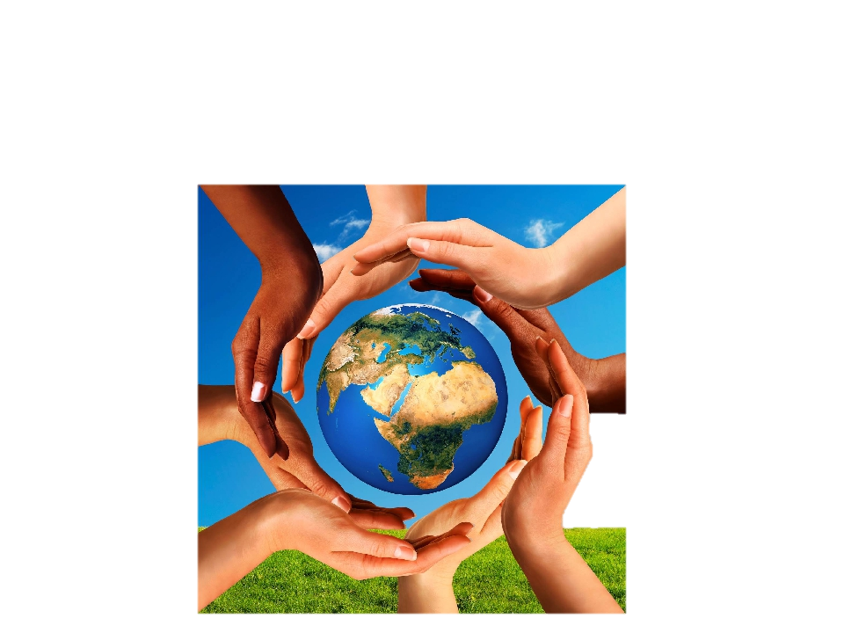
Давайте беречь Землю – дом, в котором мы живем!

